Slide 1
5. ELEKTRICKÝ PROUD V KAPALINÁCH

Slide 2
A
anoda = kladná elektroda
katoda = záporná elektroda
K
-
A
_
+
_
+
_
+
_
+
elektrolytická disociace rozdělení molekul na kladné a záporné ionty
elektrolyt

Slide 3
A
K
-
A
_
+
+
_
+
_
+

Slide 4
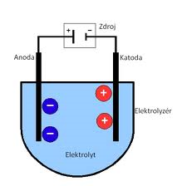
5. 1. VEDENÍ ELEKTRICKÉHO PROUDU ELEKTROLYTEM
Elektrolyty = kapalné látky a taveniny, které vedou elektrický proud. Vodivé roztoky = vodné roztoky kyselin, zásad a solí.
Elektrody ponoříme do destilované vody, obvodem prochází malý proud, přidáním kyseliny, zásady, soli se proud v obvodu podstatně zvýší.

Slide 5
Elektrolytická disociace = rozpad látky na ionty
(+ ionty) = kationty
(– ionty) = anionty
Př. disociace:
kyselina sírová H₂SO₄ → 2H⁺ + SO₄^{2–}
sůl chlorid sodný NaCl → Na⁺ + Cl–
sůl síran měďnatý CuSO₄ → Cu²⁺ + SO₄^{2–}
zásada hydroxid sodný NaOH → Na⁺ + OH–
zásada hydroxid draselný KOH → K⁺ + OH–

Slide 6
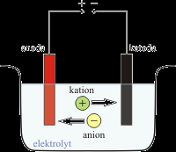
Elektrické pole
vznikne v elektrolytu mezi elektrodami
anodou (spojenou s + pólem zdroje) a
katodou (spojenou se – pólem zdroje),
působí na ionty elektrostatickými silami a vyvolává jejich uspořádaný pohyb.
Kationty se pohybují směrem ke katodě, anionty k anodě.
Na elektrodách odevzdávají ionty svůj náboj a
mění se v elektricky neutrální atomy
nebo molekuly, které se vylučují na povrchu elektrod
nebo chemicky reagují s materiálem elektrody nebo elektrolytem.

Slide 7
Elektrolýza je látková změna vyvolaná průchodem proudu elektrolytem na elektrodách.
Při elektrolýze se
na katodě vylučuje vždy vodík nebo kov (vytvářejí kladné ionty).
na anodě vylučuje nějaká látka, nebo se může rozpouštět

Slide 8
Př.: 1
K (C⁻)
A (Cu⁺)
Cu²⁺
CuSO₄
2-
SO
4
síran měďnatý (skalice modrá)
KATODA – uhlíková ANODA – měděná

Slide 9
Př.: 1
K (C⁻)
A (Cu⁺)
Cu²⁺
2-
SO
4
síran měďnatý (skalice modrá)
KATODA – uhlíková ANODA – měděná

Slide 10
Př.: 1
K (C⁻)
A (Cu⁺)
Cu
SO
4
síran měďnatý (skalice modrá)
KATODA – uhlíková ANODA – měděná
koncentrace roztoku se nemění

Slide 11
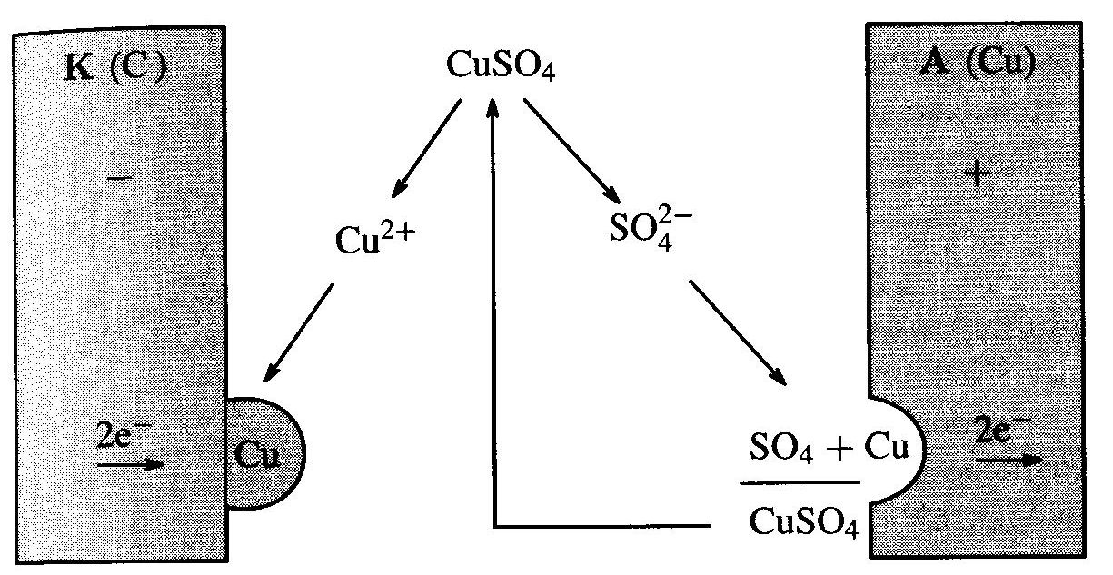
Př.: 1
síran měďnatý (skalice modrá)
KATODA – vylučuje se na ní měď ANODA – se rozpouští
koncentrace roztoku se nemění

Slide 12
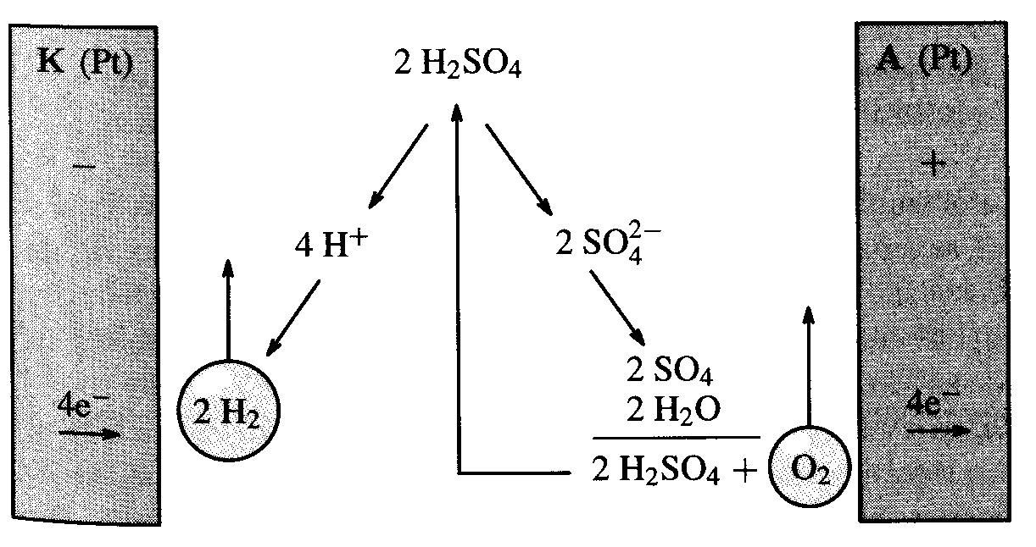
Př.: 2
Rozklad vody elektrickým proudem
platinové elektrody ve zředěné kyselině sírové
koncentrace se zvyšuje

Slide 13
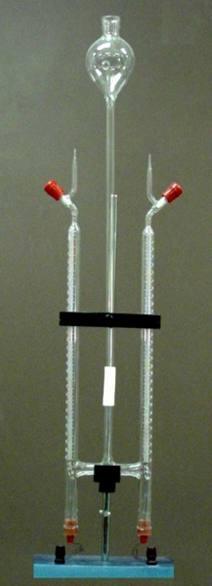
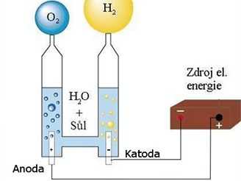
Rozklad vody elektrickým proudem Hoffmannův přístroj

Slide 14
5. 2. FARADAYOVY ZÁKONY PRO ELEKTROLÝZU
FARADAYŮV ZÁKON
Hmotnost m vyloučené látky je přímo úměrná náboji Q, který prošel elektrolytem:
A – elektrochemický ekvivalent látky [A] = kg ⋅ C^{–1}
konstanta úměrnosti, charakteristická pro danou látku,
udává množství látky vyloučené proudem 1 A za 1 s .

Slide 15
FARADAYŮV ZÁKON
(zpřesňuje výpočet konstanty A) A vypočteme, jestliže molární hmotnost dělíme Faradayovou konstantou F a počtem elektronů „z“ nutných k vyloučení jedné molekuly.
F = 9,652.10⁴ C.mol⁻¹ Faradayova konstanta
F = N_{A}e = 6,022.10²³ mol⁻¹.1,602.10⁻¹⁹ C = 9,65.10⁴ C . mol⁻¹
Látková množství různých látek vyloučených při elektrolýze týmž nábojem jsou chemicky ekvivalentní. (Mohou se navzájem nahradit v chemické sloučenině nebo se mohou beze zbytku sloučit.)

Slide 16
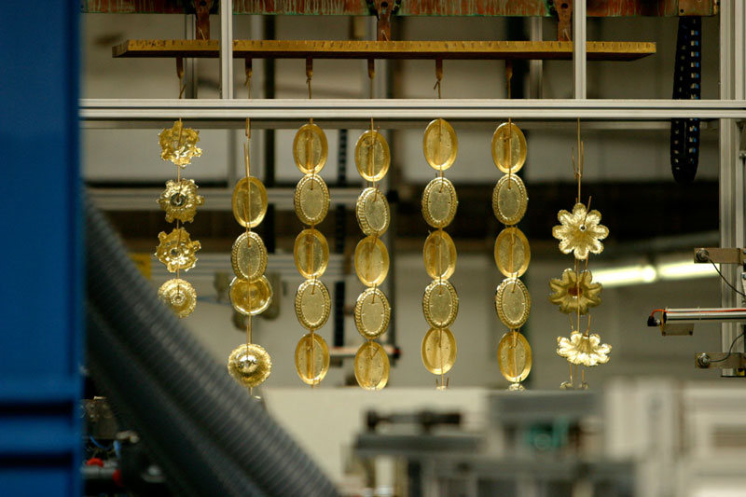
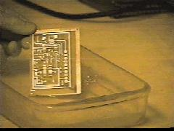
Využití elektrolýzy
galvanické pokovování výrobky z méně ušlechtilých kovů se pokrývají vrstvou ušlechtilého kovu (např. chrom – odolnější vůči erozi, nikl, mosaz, chrom + kataforetický lak),
galvanické leptání
elektrolytické čištění kovů – odstraňuje se z kovu nežádoucí příměs (na elektrodách se vylučuje čistý kov
elektrometalurgiie (výroba kovů – hliníku, sodíku)

Slide 17
5. 3. VA CHARAKTERISTIKA ELEKTROLYTICKÉHO VODIČE
I
A
V
0
U
K
A
Cu
Cu
CuSO₄

Slide 18
5. 3. VA CHARAKTERISTIKA ELEKTROLYTICKÉHO VODIČE
I
A
V
0
U
U_{r}
K
A
C
C
H₂SO₄

Slide 19
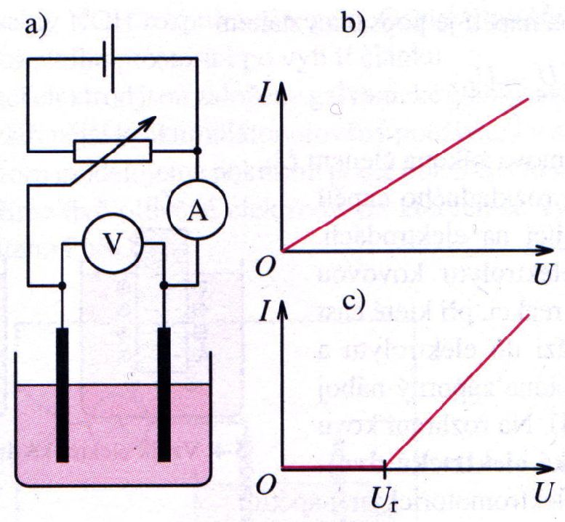
5. 3. VA CHARAKTERISTIKA ELEKTROLYTICKÉHO VODIČE
a) Elektrický obvod
b) Proud je přímo úměrný napětí elektrody – Cu elektrolyt – CuSO₄
c) U_{r} – rozkladné napětí
elektrody – C nebo Pt elektrolyt – zředěná H₂SO₄
Pro elektrolyty platí Ohmův zákon: I ∼ U.
Trvalý proud v elektrolytu vznikne, když překročíme určité mezní napětí Ur – rozkladné napětí.
Pokud nastavíme menší napětí než U_{r}, vznikne malý proud, který brzy zanikne.

Slide 20
Na rozhraní kovu a elektrolytu vzniká elektrická dvojvrstva – příčina U_{r}.
Mohou vzniknout dvě různé dvojvrstvy, jejichž elektromotorická napětí jsou různá.
Zn
Cu
H₂SO₄

Slide 21
Na rozhraní kovu a elektrolytu vzniká elektrická dvojvrstva – příčina U_{r}.
Mohou vzniknout dvě různé dvojvrstvy, jejichž elektromotorická napětí jsou různá.
Elektrody se polarizují a vzniká na nich polarizační napětí.
Zn
Cu
H₂SO₄

Slide 22
Na rozhraní kovu a elektrolytu vzniká elektrická dvojvrstva – příčina U_{r}.
Mohou vzniknout dvě různé dvojvrstvy, jejichž elektromotorická napětí jsou různá.
Elektrody se polarizují a vzniká na nich polarizační napětí.
Soustava může fungovat jako zdroj elektrického napětí.
V
Zn
Cu
H₂SO₄

Slide 23
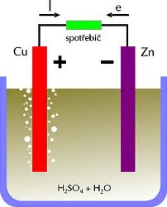
5. 4. GALVANICKÉ ČLÁNKY
Galvanický článek je zdroj elektrického napětí, ve kterém dochází k přeměně chemické energie v energii elektrickou.
je tvořen dvěma elektrodami ponořenými do vhodného elektrolytu
využívá elektrické dvojvrstvy na rozhraní kov – elektrolyt.
Primární galvanický článek
má elektrody z různých kovů
mezi kovovou elektrodou a elektrolytem vzniká rozdíl potenciálů, který je u různých kovů různý
napětí článku je dáno rozdílem potenciálů obou elektrod
proces přeměny energie je nevratný (články nelze znovu nabít)

Slide 24
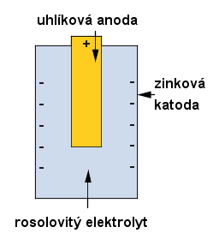
Leclanchéovy suché články
jsou nejrozšířenější (např. kapesní svítilny, radiopřijímače, …)
elektrodami jsou
katoda – Zn nádoba
anoda – C tyčinka obklopená směsí burelu MnO₂ a koksu,
elektrolytem je roztok salmiaku NH₄Cl (není tekutý – suchý článek)
U_{e} článku je 1,5 V
po připojení spotřebiče prochází elektrický proud a uvnitř článku probíhá elektrolýza
zinková katoda se rozpouští, čímž se článek postupně znehodnocuje
na uhlíkové anodě se vylučuje vodík, (který reaguje s burelem za vzniku vody)

Slide 25
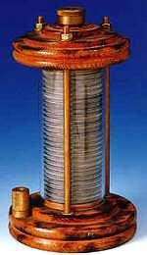
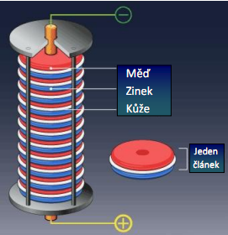
Voltův článek
založen na existenci tzv. kontaktního potenciálu kovů, který souvisí s energií, kterou je nutno dodat elektronu, aby opustil povrch kovu.
vloží-li se mezi dva různé kovy papír namočený v kyselině solné, přechod elektronů se usnadní. Tímto způsobem lze vrstvit kovy na sebe a je možné získat velký rozdíl potenciálů.
Volta stanovil řadu kovů, které jsou pro tento typ článku vhodné. Al, Zn, Sn, Cd, Pb, Sb, Bi, Hg, Fe, Cu, Ag, Au, Pt, Pd,

Slide 26
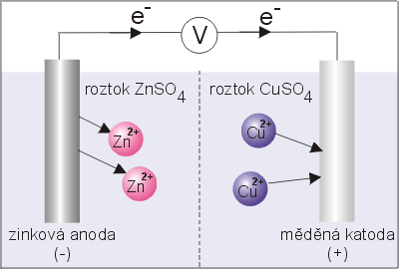
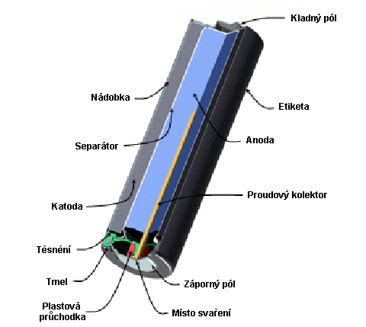
Daniellův článek
Zn elektroda v roztoku ZnSo₄
Cu (kanoda) v roztoku CuSo₄.
Oba roztoky jsou od sebe odděleny membránou, kterou může procházet voda, náboje, ale nikoli roztok.
elektromotorické napětí je asi 1,1V
Alkalický článek
má delší životnost
schéma článku MnO₂-ZN s alkalickým elektrolytem

Slide 27
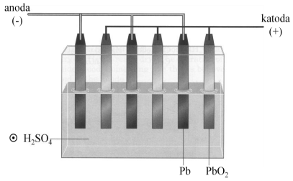
Sekundární galvanický článek – akumulátor
je vratný elektrochemický článek, který je možno připojením k vnějšímu zdroji a průchodem proudu v opačném směru (než je směr proudu při vybíjení) nabít
založen na polarizaci elektrod
nejrozšířenější je akumulátor olověný používaný v automobilech.
elektrolyt – roztok H₂SO₄
elektrody – olověné desky, na nichž se vytvoří slabá vrstva PbSO₄ (síranu olovnatého)

Slide 28
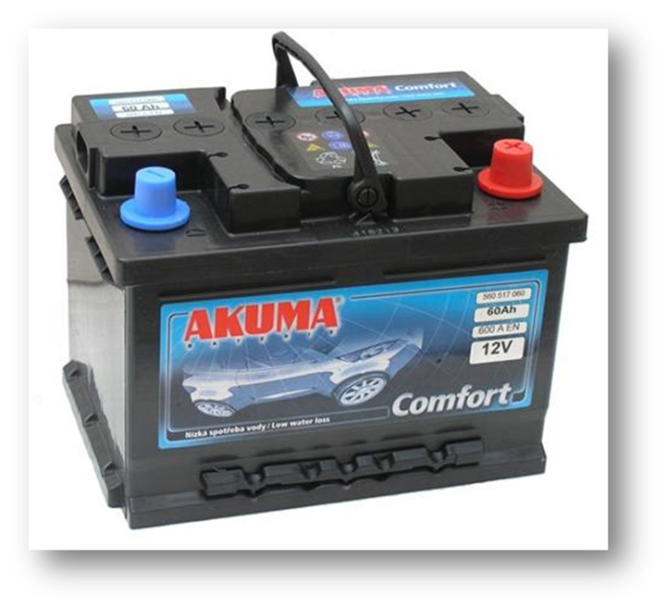
Nabíjení akumulátoru Kapacita akumulátoru je určena celkovým nábojem, který může akumulátor vydat při vybíjení (1 A . h = 3600 C).

Slide 29
NÁZEV | ELEKTRODY | ELEKTROLYT | NAPĚTÍ
Voltův článek | Cu(+) ; Zn(–) | H₂SO₄ | 1 V
Suchý článek | C(+) ; Zn(–) | NH₄Cl + MnO₂ | 1,5 V
Alkalický článek | MnO₂(+); Zn(–) | KOH | 1,5 V
Olověný akumulátor | Pb (+, –) | H₂SO₄ | 2 V

